Slide 1
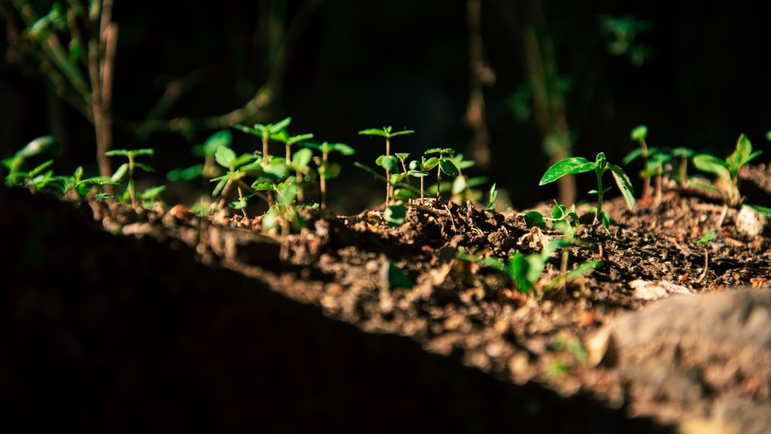
REDUCCIÓN DE DIMENSIONALIDAD
ANÁLISIS DE SUELOS
Lorena Lugo
Noviembre, 2021

Slide 2
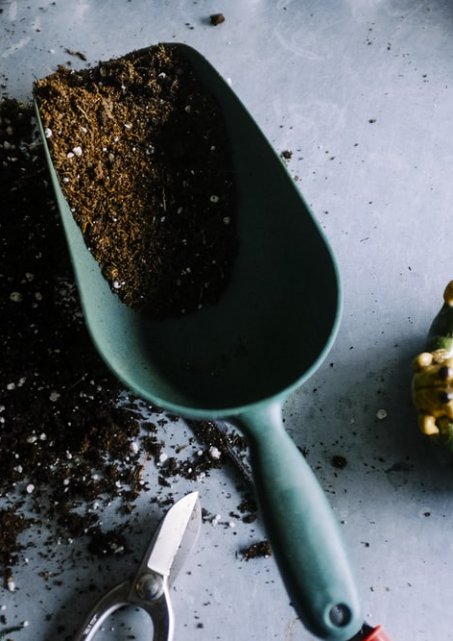
INTRODUCCIÓN
Las zonas rurales de la localidad del Sumapaz, Bogotá, cuentan con familias campesinas que cultivan diferentes productos agrícolas para autoconsumo y para la venta en zonas aledañas.
Los suelos necesitan estar fértiles para que puedan proporcionar cantidades adecuadas de nutrientes al crecimiento de las planta, representado en mayor rendimiento y calidad del cultivo.
Se tomaron muestras de suelo de 139 fincas, las cuales deben ser analizadas por un ingeniero agrónomo.

Slide 3



PROBLEMA
Muchas variables por resultado del análisis
Análisis por finca → Exhaustivo
Plan de fertilización individual → Tiempo
OBJETIVOS
Aplicar la reducción de dimensionalidad utilizando el algoritmo de ACP.
Utilizar el algoritmo de clúster jerárquico para agrupar las muestras.
Entregar los resultados a la ingeniera agrónoma encargada de realizar el plan de fertilización.

Slide 4
CONTENIDOS / NUTRIENTE
GRÁFICAS

Slide 5
CONCLUSIONES

